Slide 1
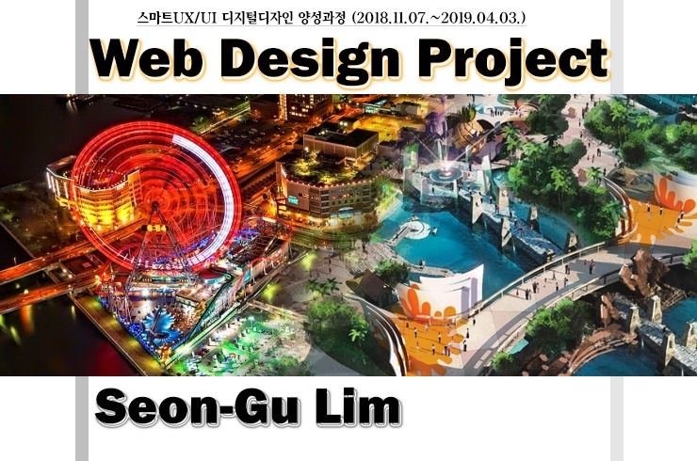


Slide 2
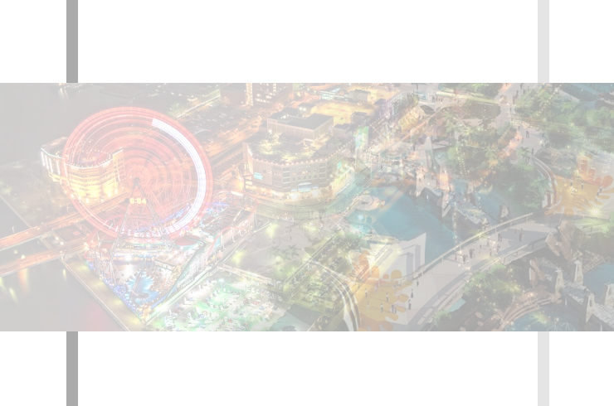
CONTENTS
1. Document History
2. Function Checklist
3. Information Architect
4. Naming Rules
5. Target Devices
6. Pages (PC / Mobile)

Slide 3
1. Document History
Date | Member | Ver. | Description | Remarks
2018.11.27 | 기획 임선구 | 1.1 | 문서 개요 작성 및 세부 구성 작업 | 최초 작성
2018.11.28 | 기획 임선구 | 1.2 | 인터페이스 수정 및 세부사항 조정 | 1차 수정
2018.12.12 | 기획 임선구 | 1.3 | 인터페이스 수정 | 2차 수정
2019.01.28 | 기획 임선구 | 2.1 | 모바일 페이지 인터페이스 추가 | 모바일 추가
Web Design Project
copyright. 임선구. all rights reserved.

Slide 4
2. Function Checklist
No | Date | Name | Function | Description | Possibility
1.1 | 2018.11.27 | 개발 김예지 | 홈페이지 구축 | 홈페이지 | 가능
2.1 | 2018.11.27 | 퍼블리셔 임선구 | 이미지 좌,우 슬라이딩 | 슬라이딩콘텐츠 | 12/27까지 필요
Web Design Project
copyright. 임선구. all rights reserved.

Slide 5
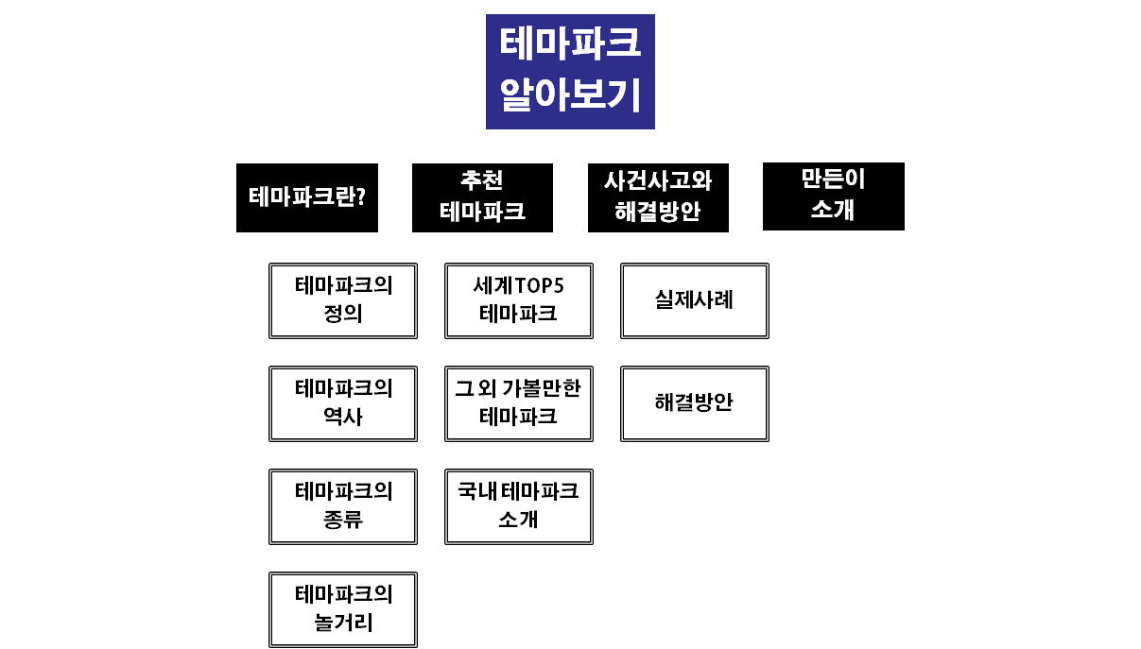
3. Information Architecture
( Contents Tree )
Web Design Project
copyright. 임선구. all rights reserved.

Slide 6
4. Naming Rules
Rule :
숫자는 2자리 수로 기입한다.
이음자에 ‘-’ 대신 ‘_’로 표기한다.
페이지 위치_세부 위치_역할_(기능).확장자
main_nav_btn01_on.png
메인 페이지_ 네비게이션바_버튼01_on.png
페이지 위치 |  | 세부 위치 |  | 역할 |  | 기능 |  | 확장자
메인페이지 | main | 타이틀 | title | 버튼 | btn | 온 | on | png
서브페이지1 | sub1 | 네비게이션바 | nav | 탭 아이콘 (파비콘) | favicon | 오프 | off | Jpeg
서브페이지2 | sub2 | 콘텐츠 | cont | 로고 | logo |  |  | mp4
서브페이지3 | sub3 | 탭바 | tab | 영상 | mov |  |  | gif
서브페이지4 | sub4 | 풋터 | foot | 이미지 | img
 |  |  |  | 텍스트 | txt
Web Design Project
copyright. 임선구. all rights reserved.

Slide 7
5. Target Device
[ 기준 디바이스 PC]
PC Resolution : 1920x1080
Web Design Project
copyright. 임선구. all rights reserved.

Slide 8
5. Target Device
[ 기준 디바이스 Mobile]
Mobile Resolution : 720x1280
Web Design Project
copyright. 임선구. all rights reserved.

Slide 9
6. Pages Design (PC)
프로젝트 | 테마파크 알아보기 | 화면명 | 메인 | 작성자 | 임선구
화면No | 1 | 화면경로 | home
1
2
Description
① 로고(가칭 놀이넷)
② 일러스트
①+② 타이틀바, 클릭시 home으로
③ GNB (글로벌 내비게이션 바)
메뉴 4개(테마파크란, 추천 테마파크, 사건사고와 해결방안, 만든이 소개)
④ 풋터(제작자, 저작권 정보 등)
①+②+③+④ 메인 프레임,
페이지 이동해도계속 유지.
⑤ 컨텐츠 영역
테마파크와 관련된 사진들
(놀이기구, 테마파크 전경, 야경, 퍼레이드쇼 등등)의 슬라이드쇼.
약 5초 마다 자동으로 넘어감.
⑥슬라이드쇼 인디케이터. 투명에 가까운 상태지만 해당순서인 사진 위치쪽 동그라미는 불투명하게해서 위치를 표시함.
맨 앞에는 슬라이드쇼 정지, 재생 버튼.
3
5
6
4
Web Design Project
copyright. 임선구. all rights reserved.

Slide 10
6. Pages Design (PC)
프로젝트 | 테마파크 알아보기 | 화면명 | 테마파크란 | 작성자 | 임선구
화면No | 2 | 화면경로 | home>sub1
1
2
Description
①+②+③+④ 메인 프레임 유지
⑤ 컨텐츠 영역
각각 주제에 맞는 배경이미지 4종 삽입.
(테마파크의 정의, 역사, 종류, 놀거리)
그리고 이미지의 중간보다 살짝 윗부분에 각각의 주제를 글로 표시.
각각의 메뉴에 마우스 오버 시 불투명한 색으로 덮고 주제 폰트의 배경과 색도 같이 변경
3
5
4
Web Design Project
copyright. 임선구. all rights reserved.

Slide 11
6. Pages Design (PC)
프로젝트 | 테마파크 알아보기 | 화면명 | 테마파크란 – 정의(or 역사, 종류, 놀거리) | 작성자 | 임선구
화면No | 3 | 화면경로 | home>sub1>cont1 (or cont2~4)
1
2
Description
①+②+③+④ 메인 프레임 유지
⑤ 배경이미지.
상위 페이지에서 각각 주제에 맞춰 1/4로 축소하여 배치한 이미지의 원본 사이즈 이미지.(누른 사진이 커진듯한 느낌을 주기 위해)
⑥ 세부 내용. 각각의 내용이 들어갈 부분. 배경은 흰색으로 하고 그 외에 사진과 글로 구성. 사진 배치 시, 좌우로 번갈아가면서 배치하며 그에 따라 글도 우좌로 번갈아가며 배치
⑦ 서브타이틀에 관련된 내용(정의, 역사, 종류, 놀거리에 관해서) 텍스트
⑧ 상위페이지로 버튼. (스크롤시 사라짐, Scroll) 클릭 시 Sub1 페이지로 돌아감.
⑨LNB(로컬 내비게이션 바) (스크롤시 유지, fixed)
테마파크의 정의, 역사, 종류, 놀거리 메뉴들.
⑧ +⑨ 포스트잇 느낌으로 디자인. 마우스 오버 시 접히는 효과.
3
5
9
6
8
7
4
Web Design Project
copyright. 임선구. all rights reserved.

Slide 12
6. Pages Design
프로젝트 | 테마파크 알아보기 | 화면명 | 추천 테마파크 | 작성자 | 임선구
화면No | 4 | 화면경로 | home>sub2
1
2
Description
①+②+③+④ 메인 프레임 유지
⑤ 컨텐츠 영역 - 배경 일러스트 들어감.
⑥ 세부 내용 페이지.
3가지 내용을 한페이지에서 한번에 다 표기. 각각의 제목과 사진, 글을 삽입.
⑦ 글을 접었다 폈다하는 버튼.
(그림과 달리 버튼크기는 작게) 기본적으로 닫혀있고 누르면 글 내용이 나오게.
⑧ 서브타이틀에 맞는 장소와 장소설명(세계 TOP5 테마파크, 그 외 가볼만한 테마파크, 국내 테마파크 소개)
⑨ 퀵바.(스크롤시 유지, fixed)
하위 페이지를 따로 두지 않고 한번에 모든 내용을 적어놨으므로,
클릭 시 해당 소주제 위치로 화면이 스크롤 됨.(페이지 이동이 아니라)
포스트잇 느낌으로 디자인. 접히는 효과.
3
5
6
Sub Title 1
7
9
8
4
Sub Title 2
Web Design Project
copyright. 임선구. all rights reserved.

Slide 13
6. Pages Design (PC)
프로젝트 | 테마파크 알아보기 | 화면명 | 사건사고와 해결방안 | 작성자 | 임선구
화면No | 5 | 화면경로 | home>sub3
1
2
Description
①+②+③+④ 메인 프레임 유지
⑤ 컨텐츠 영역
일러스트 배경.
내용이 들어갈 부분 밖은 어둡게
내용이 들어가는 부분은 흰색으로.
사건사고에 대한
사진, 영상 등을 삽입하고
옆에 기사나 내용 서술.
사건사고라는 Sub Title 1은 배경 흰색 일러스트 제작시 문구 넣어서 제작.
사진과 영상을 삽입할 때, 테두리와 사람의 반신을 단순화한 캐릭터를 삽입.
사건사고의 경중에 따라 색상에 차이를 둠.(위험한 정도에 따라 빨강>>>주황>>노랑)
⑥ 테마파크 사건사고와 관련된 기사나 내용 서술.
⑦ 해결방안 내용이 서술된 이미지
여는 버튼.
클릭이 아니라 마우스 오버 시 왼쪽으로 확장&슬라이드 되면서 내용표시.
3
5
Sub Title 1
6
7
테두리 일러스트
해
결
방
안
4
Web Design Project
copyright. 임선구. all rights reserved.

Slide 14
6. Pages Design (PC)
프로젝트 | 테마파크 알아보기 | 화면명 | 사건사고와 해결방안 | 작성자 | 임선구
화면No | 6 | 화면경로 | home>sub3
1
2
Description
①+②+③+④ 메인 프레임 유지
⑤ 컨텐츠 유지
⑥ 마우스 오버시 슬라이드 되면서 내용 표시.
영역 바깥으로 마우스가 빠져나가면 다시 오른쪽으로 축소됨.
⑦ 사건사고의 해결방안에 대한 내용과 관련된 아이콘 이미지.
간략하게 표현.
⑧ 사건사고의 해결방안에 대한 내용.
3
5
Sub Title 1
6
7
테두리 일러스트
해
결
방
안
사진이나 영상
8
4
Web Design Project
copyright. 임선구. all rights reserved.

Slide 15
6. Pages Design (PC)
프로젝트 | 테마파크 알아보기 | 화면명 | 만든이 소개 | 작성자 | 임선구
화면No | 7 | 화면경로 | home>sub4
1
2
Description
①+②+③+④ 메인 프레임 유지
⑤ 컨텐츠 영역
만든이 소개에 관한 내용 삽입.
가운데만 밝은 그라데이션 느낌의 일러스트로 배경.
⑥ 하얀배경 윗부분엔 제목서술(만든이 소개)
⑦ 정육면체 이미지를 삽입.
각각의 면에 마우스를 갖다대면
색반전, 약간의 확대효과
⑧ 각각의 면을 클릭하면 뒤집히는 효과와 더불어, 어두운 테두리에 안에는 하얀색인 채로 만든이 소개에 관련된 내용이 나옴.
간단한 아이콘과 텍스트로 구성예정
클릭 전 외부 3면에는 각각 기호로 꾸밈.(?,!,; 같은)
3
5
6
Sub Title 1
7
8
4
Web Design Project
copyright. 임선구. all rights reserved.

Slide 16
6. Pages Design (Mobile)
프로젝트 | 테마파크 알아보기 | 화면명 | 메인 | 작성자 | 임선구
화면No | 1 | 화면경로 | home
Description
1
2
① 로고(가칭 놀이넷), 터시 치 Home으로
② 메뉴버튼(메인 메뉴 및 서브메뉴까지 한번에 포함, 터치 시 우측에서 메뉴화면이 나오도록)
③ GNB, 플로팅(화면 스크롤해도 유지)
④ 풋터(제작자, 저작권 정보 등)
⑤ LNB, 플로팅 (Home과 Sub1에서만 숨김)
①+②+③+④+⑤ 메인 프레임,
페이지 이동해도계속 유지.
⑥ 페이지 스크롤 시 보일 영역
⑦ 컨텐츠 영역 - 사진 슬라이드쇼.
⑧ 슬라이드쇼 인디케이터. 맨 앞에는 슬라이드쇼 정지, 재생 버튼.
3
8
7
6
5
4
Web Design Project
copyright. 임선구. all rights reserved.

Slide 17
6. Pages Design (Mobile)
프로젝트 | 테마파크 알아보기 | 화면명 | 테마파크란 | 작성자 | 임선구
화면No | 2 | 화면경로 | home>sub1
Description
1
2
①+②+③+④+⑤ 메인 프레임,
페이지 이동해도계속 유지.
⑥ 페이지 스크롤 시 보일 영역
⑦ 컨텐츠 영역
각 주제에 맞는 배경이미지 4종 삽입.
(테마파크의 정의, 역사, 종류, 놀거리)
그리고 이미지의 중간보다 살짝 윗부분에 각각의 주제를 글로 표시.
각각의 메뉴에 마우스 오버 시 불투명한 색으로 덮고 주제 폰트의 배경과 색도 같이 변경
3
7
6
5
4
Web Design Project
copyright. 임선구. all rights reserved.

Slide 18
6. Pages Design (Mobile)
프로젝트 | 테마파크 알아보기 | 화면명 | 테마파크란 – 정의(or 역사, 종류, 놀거리) | 작성자 | 임선구
화면No | 3 | 화면경로 | home>sub1>cont1 (or cont2~4)
Description
1
2
①+②+③+④+⑤ 메인 프레임,
페이지 이동해도계속 유지.
⑥ 페이지 스크롤 시 보일 영역
⑦ 서브타이틀에 관련된 내용(정의, 역사, 종류, 놀거리에 관해서) 텍스트
3
7
6
5
4
Web Design Project
copyright. 임선구. all rights reserved.

Slide 19
6. Pages Design (Mobile)
프로젝트 | 테마파크 알아보기 | 화면명 | 추천 테마파크 | 작성자 | 임선구
화면No | 4 | 화면경로 | home>sub2
Description
1
2
①+②+③+④+⑤ 메인 프레임,
페이지 이동해도계속 유지.
⑤ LNB이긴 하지만 이 페이지에서는 페이지 이동이 아닌 스크롤 이동(해당 위치로 스크롤되어 이동함),
⑥ 페이지 스크롤 시 보일 영역
⑦ 컨텐츠 영역, 기사 좌우 교차 배치. 3가지 주제를 긴 페이지로 작성.
3
7
6
5
4
Web Design Project
copyright. 임선구. all rights reserved.

Slide 20
6. Pages Design (Mobile)
프로젝트 | 테마파크 알아보기 | 화면명 | 사건사고와 해결방안 | 작성자 | 임선구
화면No | 5 | 화면경로 | home>sub3
Description
1
2
①+②+③+④+⑤ 메인 프레임,
페이지 이동해도계속 유지.
⑥ 페이지 스크롤 시 보일 영역
⑦ 컨텐츠 영역, PC에서 분리되어있던 내용를 페이지 하나에서 한번에 서술
3
7
사건사고
6
해결방안
5
4
Web Design Project
copyright. 임선구. all rights reserved.

Slide 21

6. Pages Design (Mobile)
프로젝트 | 테마파크 알아보기 | 화면명 | 만든이 소개 | 작성자 | 임선구
화면No | 6 | 화면경로 | home>sub4
Description
1
2
①+②+③+④ 메인 프레임,
페이지 이동해도계속 유지.
⑤ 페이지 스크롤 시 보일 영역
⑥ 컨텐츠 영역 – 만든이 소개 (일러스트, 사진, 글)
3
6
5
4
Web Design Project
copyright. 임선구. all rights reserved.

